Slide 1
Цикли в JavaScript
Димитър Mитев

Slide 2

Цикли (loops)
Позволяват повторението на дадено парче код определен брой пъти или докато дадено условие е изпълнено
Съществуват цикли, които се изпълзняват постояно. Те се наричат безкрайни цикли (infinite loops)

Slide 3
while цикъл
Най-лесния и може би най-използван цикъл
Условието (condition) e стандартен булев израз или променлива, като може да бъде и false-like или true-like
Ако условието не е истина, то тялото на цикъла няма да се изпълни нито веднъж
condition
true
false
while (condition) {
statements;
}
statement

Slide 4
break оператор
Може да се използва, за да се прекрати изпълнението на даден цикъл
break операторът прекратява изпълнението на най-близкия /най-вътрешния/ цикъл
var n = 0;
while (1) {
n++;
if ( n == 10 ) {
break;
}
}

Slide 5
do-while цикъл
Условието (condition) e стандартен булев израз или променлива, като може да бъде и false-like или true-like
Тялото на цикъла ще се изпълни поне веднъж, без значение дали улсловието е true или false
true
statement
condition
do {
statements;
} while(condition);
false

Slide 6
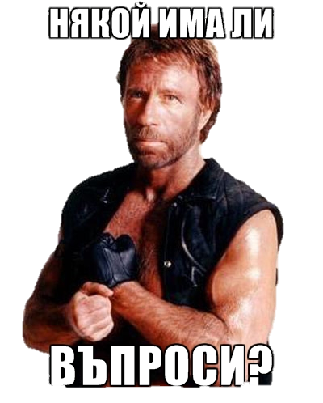

Slide 7
Домашна работа
Напишете JS код, който по зададена цифра, изписва нейното наименование. Например: 1 -> one
Напишете JS код, който по задедени 3 числа намира най-малкото
Напишете JS код, който сортира 3 числа във възходящ ред
Напишете JS код, който да намира корените на квадратно уварниение ax^2 + bx + c = 0 по зададени a, b и c. *Заб.: Квадратното уравнение може да има 0,1 или 2 реални корена
*Напишете програма, която конвертира дадено 3-цифрено число към неговата текстова репрезентация. Напр.: 312 -> three hundred and twelve

